Slide 1

Đặt vấn đề: Hiđro là nguồn nhiên liệu sạch và có rất nhiều ứng dụng khác
Vậy làm thế nào để điều chế Hiđro???
Sản xuất axit HCl
Nạp vào khí cầu
Khử oxi của 1 số oxit KL
HIĐRO
Sản xuất NH₃
Sản xuất nhiên liệu
Hàn cắt kim loại

Slide 2
CHƯƠNG 5: HIĐRO – NƯỚC
Chủ đề Hiđro
(Tiết 49. ĐIỀU CHẾ HIĐRO – PHẢN ỨNG THẾ)

Slide 3
MỤC TIÊU BÀI HỌC
Biết phương pháp điều chế Hiđro trong phòng thí nghiệm
1
BÀI 33: ĐIỀU CHẾ HIĐRO.
PHẢN ỨNG THẾ
2
Kĩ năng phân biệt phản ứng thế với các phản ứng đã học.

Slide 4
TIẾT 48 - BÀI 33: ĐIỀU CHẾ HIĐRO.
PHẢN ỨNG THẾ
I. Điều chế khí Hiđro
1. Trong phòng thí nghiệm
a. Thí nghiệm

Slide 5
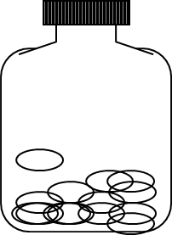




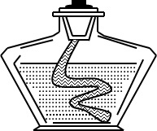

HÓA CHẤT
Kẽm viên
dd HCl
DỤNG CỤ
Tấm kính
Đèn cồn
ống nghiệm
Công tơ hút
Kẹp gỗ
Giá thí nghiệm

Slide 6
CÁC BƯỚC LÀM THÍ NGHIỆM
B1: Cho 3 viên kẽm vào ống nghiệm chứa 2 ml axit HCl.
B2: Đậy nút ống nghiệm bằng nút cao su có cắm ống
dẫn khí.
B3: Thử khí Hiđro tinh khiết.
B4: Cho que đóm còn tàn đỏ vào đầu ống dẫn khí.
B5: Cho que đóm đang cháy vào đầu ống dẫn khí.
B6: Nhỏ dung dịch lên mặt kính đồng hồ và cô cạn.

Slide 7

Bước 1 :Cho 2-3 ml dd axitclohiđrit vào ống nghiệm chứa 2-3 hạt kẽm
Bước 2 : Đậy ống nghiệm bằng nút cao su có ống dẫn khí xuyên qua (chờ khoảng 1 phút )đưa que đóm có tàn đỏ vào ống dẫn khí nhận xét .
Bước 3 : Đưa que đóm đang cháy vào đầu ống dẫn khí quan sát hiện tượng ?
Bước 4 : Nhỏ 1 giọt dung dịch lên tấm kính và cô cạn
Kẽm
dung dịch HCl

Slide 8
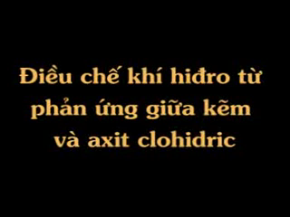

Slide 9
Các bước tiến hành | Hiện tượng
- Cho 2 ml axit HCl vào 3 viên kẽm.
- Đậy ống nghiệm bằng nút cao su có gắn ống dẫn khí. Thử khí Hiđro tinh khiết. Khi nào khí H₂ đã tinh khiết?
- Đưa que đóm còn tàn đỏ vào đầu ống dẫn khí.
- Đưa que đóm đang cháy vào đầu ống dẫn khí.
- Cô cạn 1 giọt dung dịch trong ống nghiệm.
- Có bọt khí xuất hiện, viên kẽm tan dần.
- Khi tiếng nổ nhỏ dần hoặc không còn nghe thấy tiếng nổ.
- Khí thoát ra không làm than hồng bùng cháy.
- Khí thoát ra sẽ cháy trong không khí với ngọn lửa màu xanh mờ đó là khí H₂
- Thu được chất rắn màu trắng đó là ZnCl₂.

Slide 10
BÀI 33: ĐIỀU CHẾ HIĐRO.
PHẢN ỨNG THẾ
I. Điều chế khí Hiđro
c. Cách thu khí H₂
1. Trong phòng thí nghiệm
a. Thí nghiệm
b. Nhận xét
*Khí thoát ra không làm than
hồng cháy → không phải khí oxi
*Khí cháy trong không khí với
ngọn lửa màu xanh nhạt
→ khí hiđro
* Cô cạn dung dịch thu được chất
rắn màu trắng đó là ZnCl₂
*PTHH:
Zn + 2HCl ZnCl₂ + H₂ ↑

Slide 11
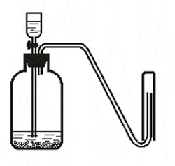
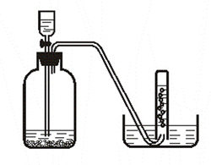
1. Khí hiđro được thu bằng những cách nào?
2. Vì sao có thể thu khí hiđro bằng cách đẩy nước?
3. Thu khí hiđro bằng cách đẩy không khí nên đặt bình thu (ống nghiệm) như thế nào? Vì sao?
Đẩy nước
Đẩy không khí

Slide 12
Khí hiđro được thu bằng những cách nào?
2. Vì sao có thể thu khí hiđro bằng cách đẩy nước?
3. Thu khí hiđro bằng cách đẩy không khí nên đặt bình thu (ống nghiệm) như thế nào? Vì sao?
Khí hiđro được thu bằng cách đẩy nước và đẩy không khí
Vì khí hiđro tan rất ít trong nước
Thu khí hiđro bằng cách đẩy không khí, ta phải đặt ngược bình (úp ống nghiệm) vì khí hiđro nhẹ hơn không khí.

Slide 13
BÀI 33: ĐIỀU CHẾ HIĐRO.
PHẢN ỨNG THẾ
I. Điều chế khí Hiđro
c. Cách thu khí H₂
1. Trong phòng thí nghiệm
- Đẩy nước
a. Thí nghiệm
- Đẩy không khí
b. Nhận xét
*Khí thoát ra không làm than
hồng cháy → không phải khí oxi
*Khí cháy trong không khí với
ngọn lửa màu xanh nhạt
→ khí hiđro
* Cô cạn dung dịch thu được chất
rắn màu trắng đó là ZnCl₂
*PTHH:
Zn + 2HCl ZnCl₂ + H₂ ↑

Slide 14
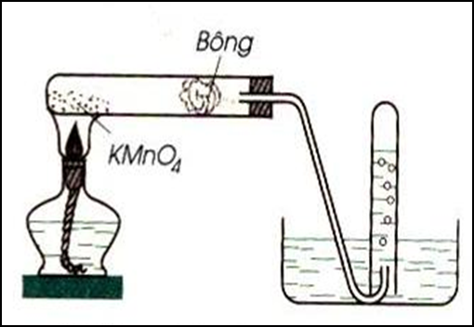
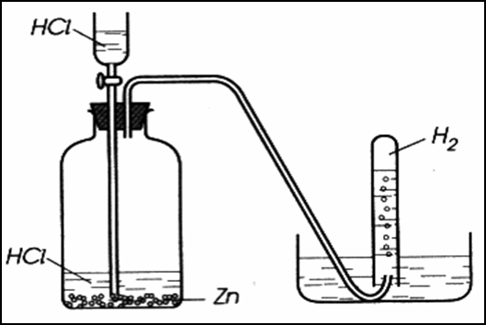
Hãy so sánh cách thu khí Oxi và Hiđro?
So sánh | Thu khí Oxi | Thu khí Hiđro
Giống nhau:
Phương pháp đẩy nước
Ít tan trong nước

Slide 15
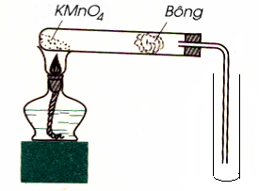
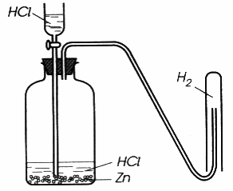
Hãy so sánh cách thu khí Oxi và Hiđro?
So sánh | Thu khí Oxi | Thu khí Hiđro
Khác nhau:
Phương pháp đẩy không khí
Đặt đứng bình (do O₂ nặng hơn không khí)
Đặt úp bình (do H₂ nhẹ hơn không khí )

Slide 16

Bài tập 1: Viết phương trình hóa học
1. Fe + HCl
2. Zn + HCl
3. Al + H₂SO₄
2
FeCl₂ + H₂
2
ZnCl₂ + H₂
3
Al₂(SO₄)₃ + H₂
2
3

Slide 17
BÀI 33: ĐIỀU CHẾ HIĐRO.
PHẢN ỨNG THẾ
I. Điều chế khí Hiđro
c. Cách thu khí H₂
1. Trong phòng thí nghiệm
- Đẩy nước
a. Thí nghiệm
- Đẩy không khí
b. Nhận xét
d. Kết luận
Trong PTN; H₂ được điều chế bằng cách cho dung dịch axit (HCl; H₂ SO₄ loãng) tác dụng với kim loại ( Zn, Fe, Al…)
Thu khí H₂ bằng cách đẩy nước và đẩy không khí
*Khí thoát ra không làm than
hồng cháy → không phải khí oxi
*Khí cháy trong không khí với
ngọn lửa màu xanh nhạt
→ khí hiđro
* Cô cạn dung dịch thu được chất
rắn màu trắng đó là ZnCl₂
*PTHH:
Zn + 2HCl ZnCl₂ + H₂ ↑

Slide 18
BÀI 33: ĐIỀU CHẾ HIĐRO.
PHẢN ỨNG THẾ
I. Điều chế khí Hiđro
1. Trong phòng thí nghiệm
2. Trong công nghiệp (SGK)

Slide 19
Zn + 2 HCl ➔ ZnCl₂ + H₂⬆
2
Hãy nhận xét thành phần các chất trước và sau phản ứng
H
H
Cl
Cl
Zn
Zn
Cl
H
Cl
H
Nguyên tử của nguyên tố kẽm (Zn) đã thay thế nguyên tử của nguyên tố nào trong hợp chất axit ?
Nguyên tử của nguyên tố Zn thay thế nguyên tử của nguyên tố Hiđrô (H₂) trong hợp chất axit
➔ Phản ứng đó là phản ứng thế

Slide 20
1. Fe + HCl_{(đặc)}
2. Zn + HCl_{( loãng )}
3. Al + H₂SO_{4( loãng)}
2
FeCl₂ + H₂
2
ZnCl₂ + H₂
3
Al₂(SO₄)₃ + H₂
2
3
Các nguyên tử kim loại thay thế cho các nguyên tử Hiđro trong phân
tử axit
=> Các phản ứng trên được gọi là phản ứng thế

Slide 21
BÀI 33: ĐIỀU CHẾ HIĐRO.
PHẢN ỨNG THẾ
I. Điều chế khí Hiđro
II. Phản ứng thế
1. Ví dụ
Fe +CuSO₄ → FeSO₄ + Cu
Zn + 2HCl → ZnCl₂ + H₂
2. Định nghĩa
Phản ứng thế là phản ứng hóa
học giữa đơn chất và hợp chất
trong đó nguyên tử của đơn chất
thay thế nguyên tử của một nguyên
tố khác trong hợp chất.

Slide 22
Hãy chỉ ra phản ứng thế trong các
phản ứng sau
a. 4Al + 3O₂ →2Al₂O₃
b. Mg + H₂SO₄ → MgSO₄ + H₂
b. Mg + H₂SO₄ → MgSO₄ + H₂
c. NaOH + HCl → NaCl + H₂O
d. CaCO₃ →CaO + CO₂
e. H₂ + CuO → Cu + H₂O
e. H₂ + CuO → Cu + H₂O

Slide 23
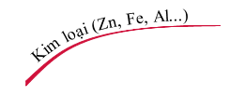
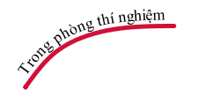


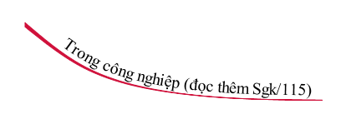


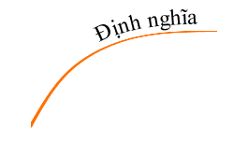

HCl
H₂SO_{4 loãng}
Fe + 2HCl H₂ + FeCl₂

Slide 24
Bài tập củng cố
Bài 1: Trong các phản ứng sau; phản ứng nào để điều chế
khí hiđro trong phòng thí nghiệm ?
a. 2H₂O → 2H₂ + O₂
b. C + H₂O → H₂ + CO
c. Zn + H₂SO₄ → ZnSO₄ +H₂
c. Zn + H₂SO₄ → ZnSO₄ +H₂
d. 2Na + 2H₂O → 2 NaOH +H₂
e. 2Al + 6HCl → 2AlCl₃ + 3H₂
e. 2Al + 6HCl → 2AlCl₃ + 3H₂

Slide 25
Bài tập củng cố
Bài 2: Lập phương trình hóa học từ các sơ đồ của phản ứng sau đây và cho biết chúng thuộc loại phản ứng hóa học nào?
a. Zn + FeCl₂ ZnCl₂ + Fe
b. KClO₃ KCl + O₂
c. C + O₂ CO₂
d. Fe + CuSO₄ FeSO₄ + Cu
--->
(phản ứng thế)
2
--->
2
3
(phản ứng phân hủy)
(phản ứng hóa hợp)
--->
--->
(phản ứng thế)

Slide 26
Bài tập củng cố
Hoàn thành các phương trình phản ứng sau :
a- Fe + dung dịch HCl
b- Al + dung dịch HCl
c- Al + dung dịch H₂SO₄ loãng
d- Zn + dung dịch H₂SO₄ loãng
ĐÁP ÁN
a- Fe + 2HCl FeCl₂ + H₂
b-2Al +6 HCl 2AlCl₃ + 3H₂
c- 2Al + 3H₂SO_{4loãng} Al₂(SO₄)₃ + 3H₂
d- Zn + H₂SO_{4loãng} ZnSO₄ + H₂

Slide 27
Bài tập củng cố
Bài 3: Hòa tan hoàn toàn 6 gam Mg bằng dung dịch axit HCl tạo ra dd muối MgCl₂ và V lít khí H₂.
a. Viết PTHH b. Tính thể tích khí H₂ ở đktc
Tóm tắt
Hướng dẫn
HCl
a. Mg + 2HCl MgCl₂ + H₂
6g Mg MgCl₂ + V (lít) H₂
6
a. Viết PTHH
b. n_{Mg} = = 0,25 mol
b. V = ?
24
Mg + 2HCl MgCl₂ + H₂
1 mol 1mol
0,25 mol
0,25 mol
V = n. 22,4 = 0,25.22,4
V = 5,6 lít

Slide 28
HƯỚNG DẪN HS TỰ HỌC
Bài tập 5: Cho 22,4g sắt tác dụng với dung dịch loãng có chứa 24,5g H₂SO₄
a) Chất nào còn dư sau phản ứng và dư bao nhiêu gam ?
b) Tính thể tích khí H₂ thu được ở đktc?
Hướng dẫn giải:
Bước 1: chuyển đổi 22,4g Fe → số mol Fe
24,5g H₂SO₄→ số mol H₂SO₄
Bước 2: Viết PTHH Fe + H₂SO₄ → FeSO₄ + H₂ ↑
Bước 3: Xét tỉ số của mỗi chất phản ứng và so sánh tỉ số
n Fe/ Hệ số Fe
n H₂SO₄ / Hệ số H₂SO₄
Tỉ số nào lớn hơn là chất đó phản ứng dư
Tỉ số nào nhỏ hơn là chất đó phản ứng hết. Tính theo chất phản ứng hết
Bước 4: Đặt tỉ lệ, xác định số mol của các chất phản ứng và khí H₂
Bước 5: tính câu a
n chất dư = số mol ban đầu – số mol phản ứng
→m chất dư= n.m
Bước 6: tính câu b: V _{khí} ₌ n.22,4

Slide 29
g
HƯỚNG DẪN TỰ HỌC:
- Đối với bài học ở tiết học này:
+ Nắm vững
- Nguyên liệu và cách điều chế hiđro trong phòng thí nghiệm.
- Định nghĩa phản ứng thế, phân biệt với phản ứng hóa hợp
và phản ứng phân hủy.
+ Làm bài tập 1, 2, 3, 5 SGK trang 54
- Đối với bài học ở tiết học tiếp theo:
Chuẩn bị bài 34: Bài luyện tập 6.
+ Ôn lại kiến thức cần nhớ (SGK trang 118) và soạn bài tập.
+ Dạng bài tập tính theo PTHH.

Slide 30


CHÚC CÁC EM HỌC TỐT

